Slide 1
COLEGIO: LICEO COMPU MARKET NOMBRE: KARIN YESENIA MARTINEZ PEREZ GRADO: 5TO BACHILLERATO CLAVE: 18 SECCION: “B” TEMA: LABORATORIO 1 CATEDRATICO: ERICK

Slide 2
INTRODUCCION
INTRODUCCION
En este 1er laboratorio le presentamos los siguientes puntos la historia de la computadora la historia de la programación mantenimiento preventivo básicamente los temas sub temas son historias que desde su existencia ha evolucionado

Slide 3
HISTORIA DE LA COMPUTADORA Historia de la computadora Originalmente el término "computadora personal" apareció en un artículo del New York Times el 3 de noviembre de 1962, informando de la visión de John W. Mauchly sobre el futuro de la computación, según lo detallado en una reciente reunión del American Institute of Industrial Engineers. Mauchly indicó, "No hay razón para suponer que un chico o chica promedio, no pueda ser dueño de una computadora personal".¹ Seis años más tarde un fabricante tomó el riesgo de referirse a su producto de esta manera, cuando Hewlett-Packard hizo publicidad de sus "Powerful Computing Genie" como "La nueva computadora personal Hewlett-Packard 9100A".² Este anuncio fue juzgado como demasiado radical para la audiencia a la que iba destinado, y fue reemplazado por un anuncio mucho más sobrio para la calculadora programable HP 9100A.³ ⁴ Durante los siguientes siete años la expresión había ganado suficiente reconocimiento, por lo que cuando la revista Byte publicó su primera edición, se refirió a sus lectores como "en el campo de la computación personal",⁵ y Creative Computing definió la computadora personal como un "sistema no-compartido (es decir, que no era de tiempo compartido, como los grandes equipos de la época), que cuenta con suficiente potencia de procesamiento, y capacidades de almacenamiento para satisfacer las necesidades de un usuario individual".⁶ Dos años más tarde, ocurrió lo que la revista Byte llamó la "Trinidad de 1977" de las pequeñas computadoras pre-ensambladas que llegaron al mercado:⁷ el Apple II y el PET 2001, que fueron promocionados como computadoras personales,⁸ ⁹ mientras que el TRS-80 era descrito como un microcomputador usado para las tareas del hogar incluyendo la "gestión financiera personal". En 1979 fueron vendidos más de medio millón de microcomputadoras y los jóvenes de esos días tuvieron un nuevo concepto de la computadora personal.¹⁰

Slide 4
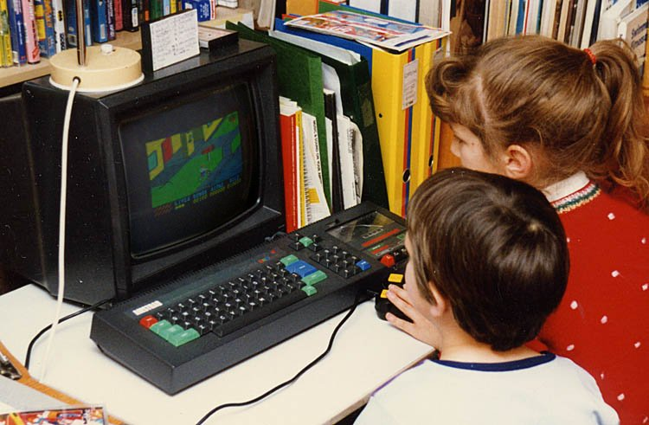
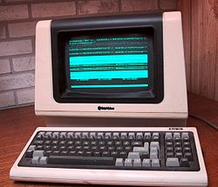
Antes de la introducción del microprocesador a principios de los años 1970, las computadoras generalmente eran sistemas grandes y costosos cuyos dueños eran grandes corporaciones, universidades, agencias gubernamentales, e instituciones de tamaño similar. Los usuarios finales generalmente no interactuaban directamente con la máquina, sino que preparaban tareas para el computador, en equipos fuera de línea como perforadoras de tarjetas. Varias asignaciones para la computadora serían recogidas y procesadas en proceso por lotes. Después de que el trabajo hubiera terminado, los usuarios podían recoger los resultados. En algunos casos podría tardar horas o días entre someter un trabajo al centro de computación y la recepción de la salida,para una mejor calidad .
Una forma más interactiva de uso de la computadora se desarrolló comercialmente por mediados de los años 1960. En un sistema de tiempo compartido, múltiples terminales permitieron a mucha gente compartir el uso de un procesador de computadora mainframe. Esto era común en aplicaciones empresariales y en ciencia e ingeniería.

Slide 5
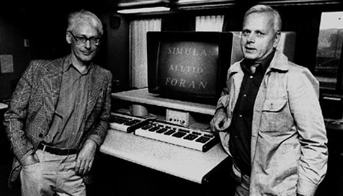
HISTORIA DE LA PROGRAMACION La computadora fue inventada para facilitar el trabajo intelectual. Si el hombre Los lenguajes de programación son el medio de comunicación entre el hombre y la máquina, por lo tanto son una forma de representación del conocimiento. Representación de conocimiento Representación del conocimiento es escribir en un lenguaje descripciones del mundo. Una de las ambiciones es poder llegar a representar el “sentido común”. En general una representación debe: • Ser capaz de expresar el conocimiento que deseamos expresar. • Tener capacidad para resolver problemas. • Dar simplicidad para acceder al conocimiento y facilidad de entendimiento. Por lo tanto un lenguaje de representación tiene que ser expresivo, conciso, no ambiguo, y efectivo, pues es el que determina todas las características previas.

Slide 6
Tipos de lenguajes de programación Los tipos más importantes de lenguajes de programación son: • Lenguajes Imperativos Su origen es la propia arquitectura de von Neumann, que consta de una secuencia de celdas (memoria) en las cuales se pueden guardar datos e instrucciones, y de un procesador capaz de ejecutar de manera secuencial una serie de operaciones (ó comandos) principalmente aritméticas y booleanas. En general, un lenguaje imperativo ofrece al programador conceptos que se traducen de forma natural al modelo de la máquina. Ejemplos: FORTRAN, Algol, Pascal, C, Modula-2, Ada. El programador tiene que traducir la solución abstracta del problema a términos muy primitivos, cercanos a la máquina, por lo que los programas son más "comprensibles" para la máquina que para el hombre. Esto es una desventaja para nosotros que hace que sea sumamente complicado construir código en lenguaje imperativo. Lo bueno de este lenguaje es que es tan cercano al lenguaje de la máquina que la eficiencia en la ejecución es altísima. • Lenguajes Funcionales Los matemáticos resuelven problemas usando el concepto de función, que convierte datos en resultados. Sabiendo cómo evaluar una función, usando la computadora, podríamos resolver automáticamente muchos problemas. Este fue el pensamiento que llevó a la creación de los lenguajes de programación funcionales. Además se aprovechó la posibilidad que tienen las funciones para manipular datos simbólicos, y no solamente numéricos, y la propiedad de las funciones que les permite componer, creando de esta manera, la oportunidad para resolver problemas complejos a partir de las soluciones a

Slide 7
• Lenguajes Lógicos Otra forma de razonar para resolver problemas en matemáticas se fundamenta en la lógica de primer orden. El conocimiento básico de las matemáticas se puede representar en la lógica en forma de axiomas, a los cuales se añaden reglas formales para deducir cosas verdaderas (teoremas). Gracias al trabajo de algunos matemáticos, de finales de siglo pasado y principios de éste, se encontró la manera de automatizar computacionalmente el razonamiento lógico -particularmente para un subconjunto significativo de la lógica de primer orden- que permitió que la lógica matemática diera origen a otro tipo de lenguajes de programación, conocidos como lenguajes lógicos. También se conoce a estos lenguajes, y a los funcionales, como lenguajes declarativos, porque para solucionar un problema el programador solo tiene que describirlo con axiomas y reglas de deducción en el caso de la programación lógica y con funciones en el caso de la programación funcional. En los lenguajes lógicos se utiliza el formalismo de • Lenguajes Orientados a Objetos A mediados de los años 60 se empezó a usar las computadoras para la simulación de problemas del mundo real. Pero el mundo real está lleno de objetos, en la mayoría de los casos complejos, los cuales difícilmente se traducen a los tipos de datos primitivos de los lenguajes imperativos. Así surgió el concepto de objeto y sus colecciones (clases de objetos), que permitieron introducir abstracciones de datos a los lenguajes de programación. La posibilidad de reutilización del código y sus indispensables modificaciones, se reflejaron en la idea de las jerarquías de herencia de clases.

Slide 8
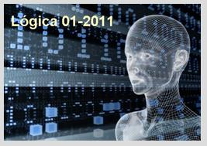
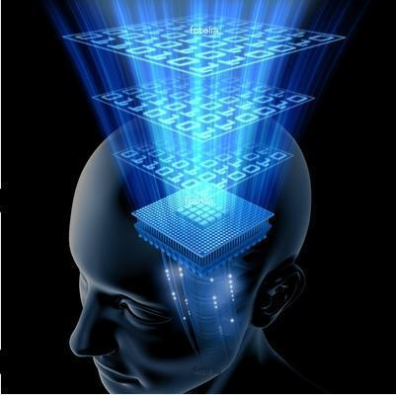
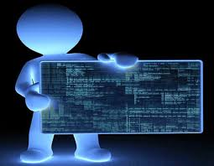

Slide 9
MANTENIMIENTO PREVENTIVO En las operaciones de mantenimiento, el mantenimiento preventivo es el destinado a la conservación de equipos o instalaciones mediante la realización de revisión y reparación que garanticen su buen funcionamiento y fiabilidad. El mantenimiento preventivo se realiza en equipos en condiciones de funcionamiento, por oposición al mantenimiento correctivo que repara o pone en condiciones de funcionamiento aquellos que dejaron de funcionar o están dañados. El primer objetivo del mantenimiento es evitar o mitigar las consecuencias de los fallos del equipo, logrando prevenir las incidencias antes de que estas ocurran. Las tareas de mantenimiento preventivo pueden incluir acciones como cambio de piezas desgastadas, cambios de aceites y lubricantes, etc. El mantenimiento preventivo debe evitar los fallos en el equipo antes de que estos ocurran. Algunos de los métodos más habituales para determinar que procesos de mantenimiento preventivo deben llevarse a cabo son las recomendaciones de los fabricantes, la legislación vigente, las recomendaciones de expertos y las acciones llevadas a cabo sobre activos similares.

Slide 10
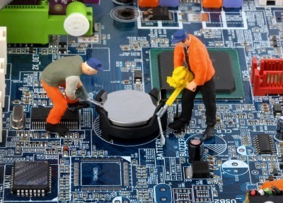
TIPOS DE MANTENIMIENTO El mantenimiento programado, donde las revisiones se realizan por tiempo, kilometraje, horas de funcionamiento, etc. Así si ponemos por ejemplo un automóvil, y determinamos un mantenimiento programado, la presión de las ruedas se revisa cada tres meses, el aceite del motor se cambia cada 10 000 km, y la correa de distribución cada 90 000 km.

Slide 11
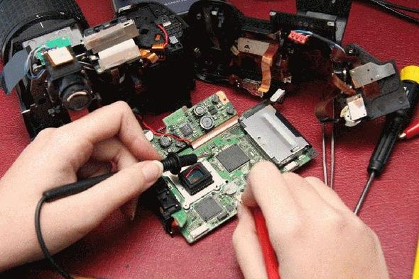
El mantenimiento predictivo trata de determinar el momento en el cual se deben efectuar las reparaciones mediante un seguimiento que determine el periodo máximo de utilización antes de ser reparado.

Slide 12
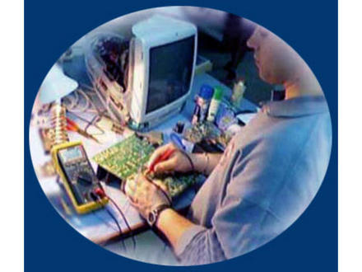
El mantenimiento de oportunidad es aquel que se realiza aprovechando los periodos de no utilización, evitando de este modo parar los equipos o las instalaciones cuando están en uso. Volviendo al ejemplo de nuestro automóvil, si utilizamos el auto solo unos días a la semana y pretendemos hacer un viaje largo con él, es lógico realizar las revisiones y posibles reparaciones en los días en los que no necesitamos el coche, antes de iniciar el viaje, garantizando de este modo su buen funciona miento durante el mismo.

Slide 13
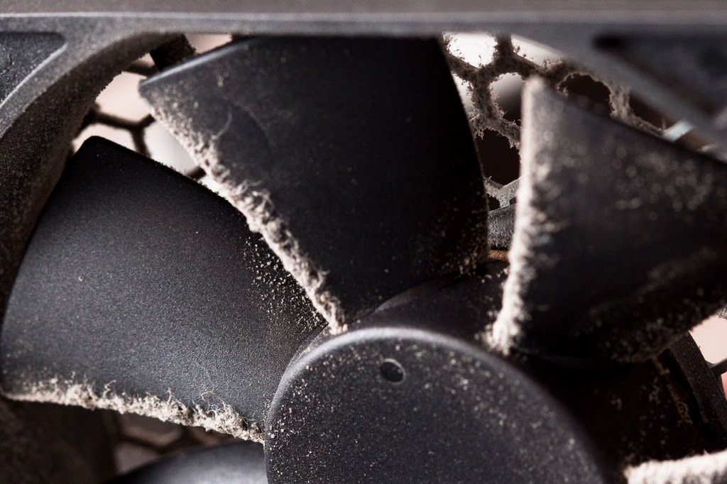
CONSECUENCIAS DE LA FALTA DE MANTENIMIENTO DE UNA COMPUTADORA
Estas son las principales consecuencias de la falta de mantenimiento de una computadora:
Funcionamiento lento.
Problemas de memoria.
Funcionamiento errático (bloqueos, programas que no abren, etc.)
Posible pérdida total o parcial de la información.
Daño permanente en las piezas básicas de la computadora (procesador, disco duro, memorias, video, etc.)
Hasta llegar al colapso total.

Slide 14
CONCLUSION PERSONAL La programación orientada a objetos permite la optimización del código generado gracias a que mediante técnicas Podemos dar a conocer de una forma sencilla los mecanismos que se usan en este nivel de programación, a personas que deseen una explicación rápida y sencilla de lo que es la programación orientada a objetos. Tenemos los conocimientos necesarios como para enfrentar un problema real y desarrollo en otro lenguaje de programación, pues consevimos la idea de que el lenguaje es la base de la programación.

